Slide 1
Досвід Краківського економічного університету у формуванні Центру якості освіти

Slide 2
5 років назад:
Команда що опікувалась питаннями якості навчання
Центр дистанційного навчання
При кафедрах існували різні проекти (наприклад, розвиток тьюторингу, навчання з педагогіки молодих викладачів)

Slide 3
Брак відсутності постійного розвитку компетенцій викладачів

Slide 4
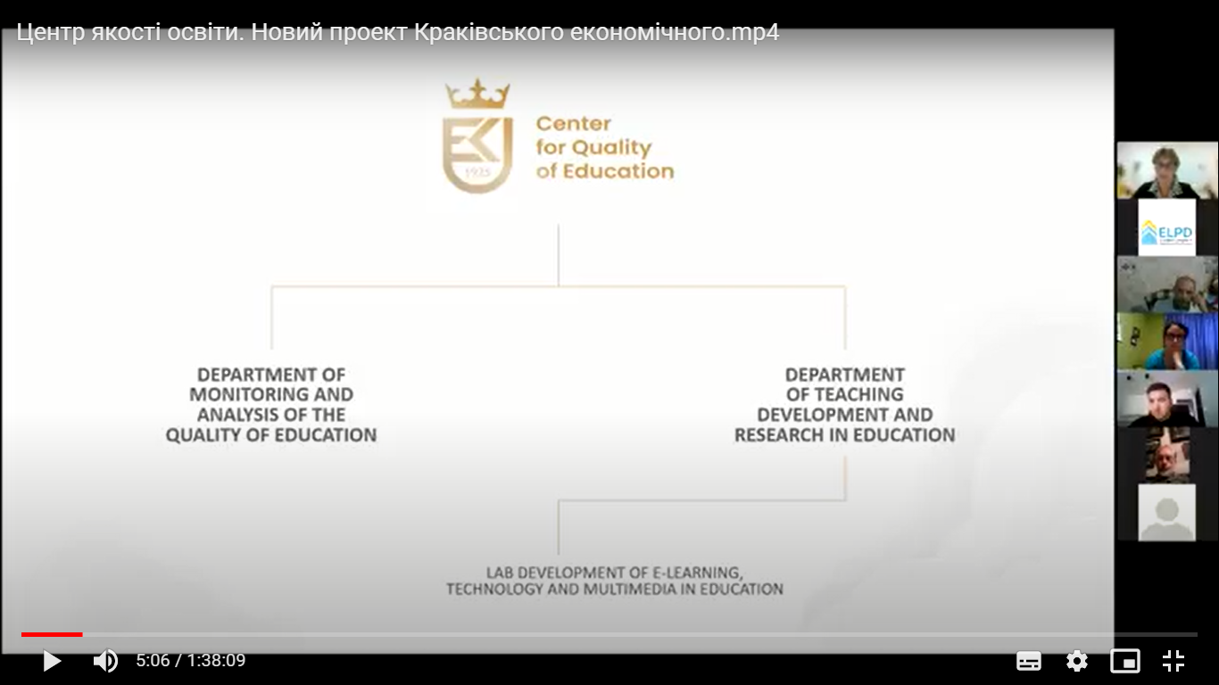

Slide 5
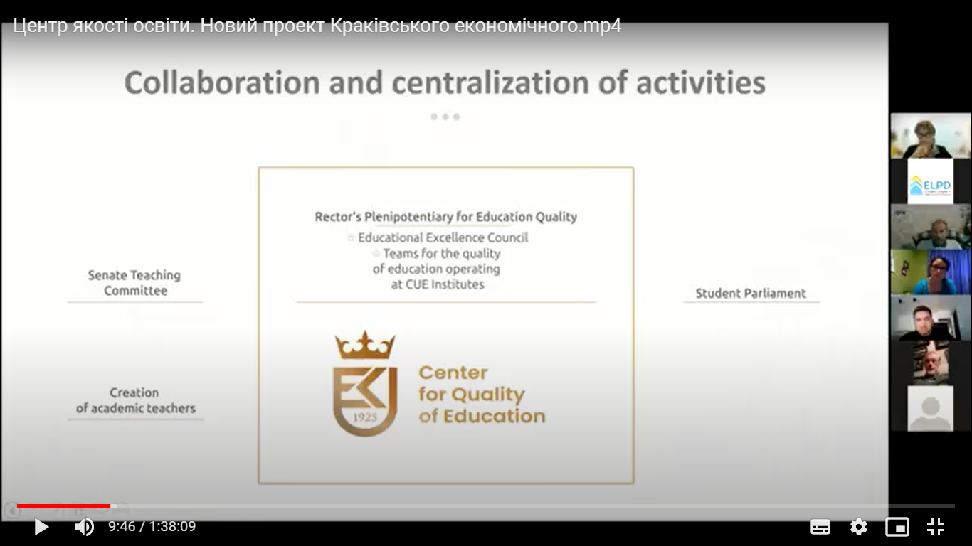

Slide 6
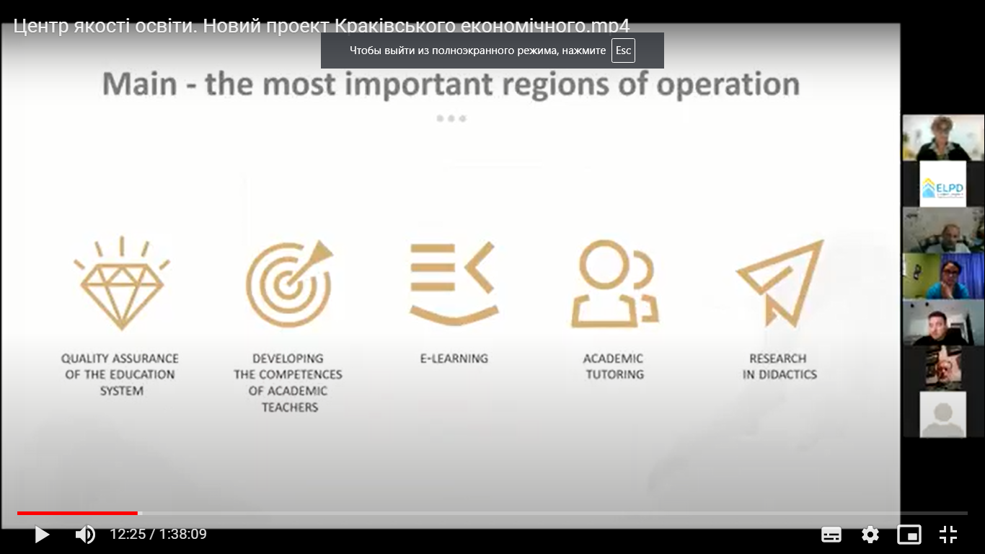

Slide 7
Якість навчання: підготовка юридичних аспектів стосовно навчання в університеті, анкетування студентів; надсилання результатів до завідувачів кафедрами.

Slide 8
Розвиток компетентностей викладачів.
Відмітити тих викладачів, які мають високі оцінки від студентів.
Розвиток системи підтримки викладачів які мають низькі оцінки від студентів. Розмова наставника з наставником із пошуком проблем, відвідування занять, щоб зрозуміти що не так. Пропозиція викладачу (цикл курсів, навчання).
Пропозиції для викладачів які самі хочуть розвивати свої компетенції (напрямки навчання, цикли навчання).
Взаємонавчання.

Slide 9
Система сертифікації дистанційного навчання і занять у змішаному форматі.

Slide 10
Тюторинг – один на один наставник із студентом, або робота в малих групах.

Slide 11
Дослідження у галузі дидактики. Переконатись, що програми і плани добре укладені.
Підібрати ОП, змінити, застосувати до ринку праці і побажань студентів.

Slide 12
Спеціальні пропозиції до студентів (не показано на слайді).

Slide 13
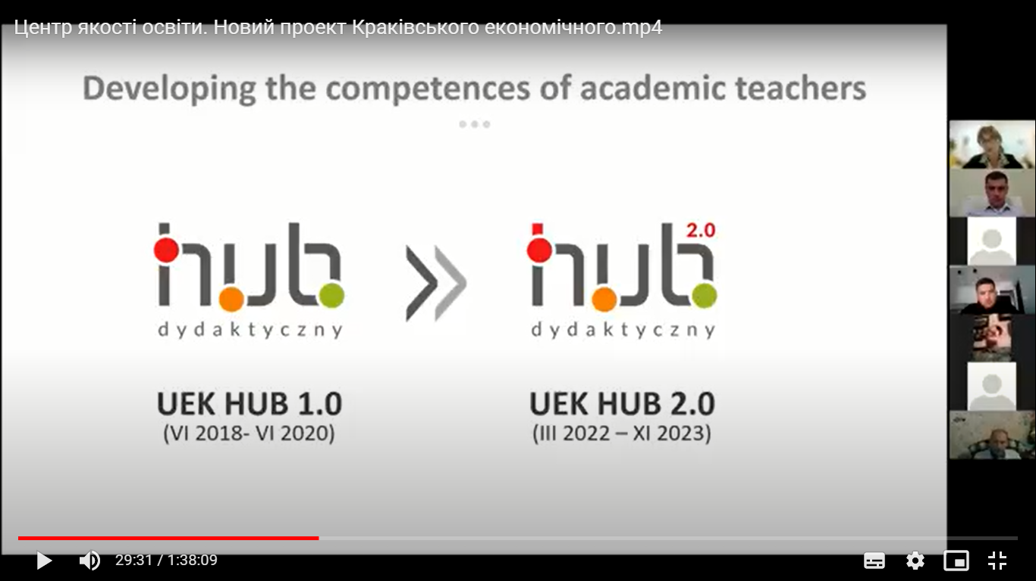

Slide 14
Різні програми навчання (різні терміни)
Підготовка до проекту – більше року (Фонди Європейського Союзу)
Ідея проекту: створення Центру якості навчання, постійне підвищення компетенцій викладачів.
15% викладачів університету взяло участь у розробці проекту.
Чи будуть бажаючі для такого тривалого навчання і мотивація до закінчення навчання?

Slide 15
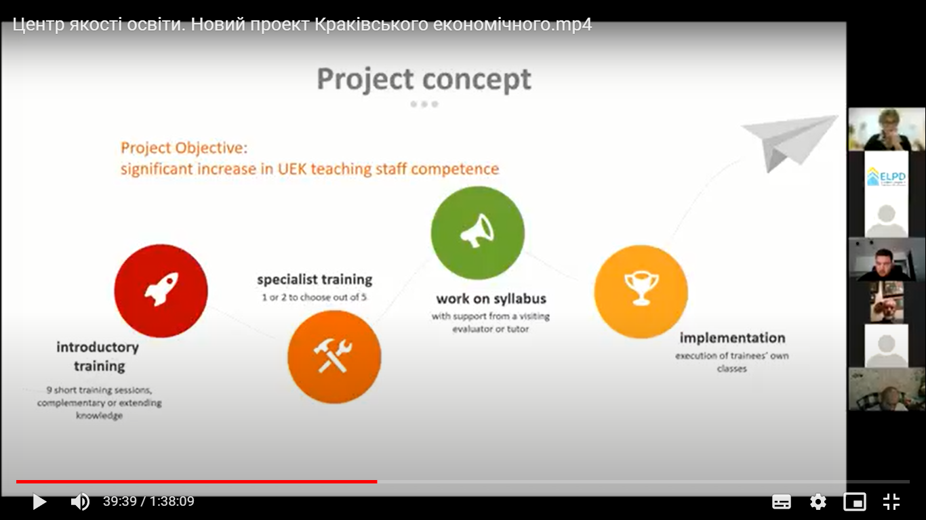

Slide 16
Перший етап - вступ: заняття викладачів проходили щопятниці по 6 годин упродовж року
Другий етап: вибір одного напрямку навчання протягом 1-2 семестрів
Третій етап: підготовка учасником заняття під керівництвом наставника, з обговоренням.

Slide 17
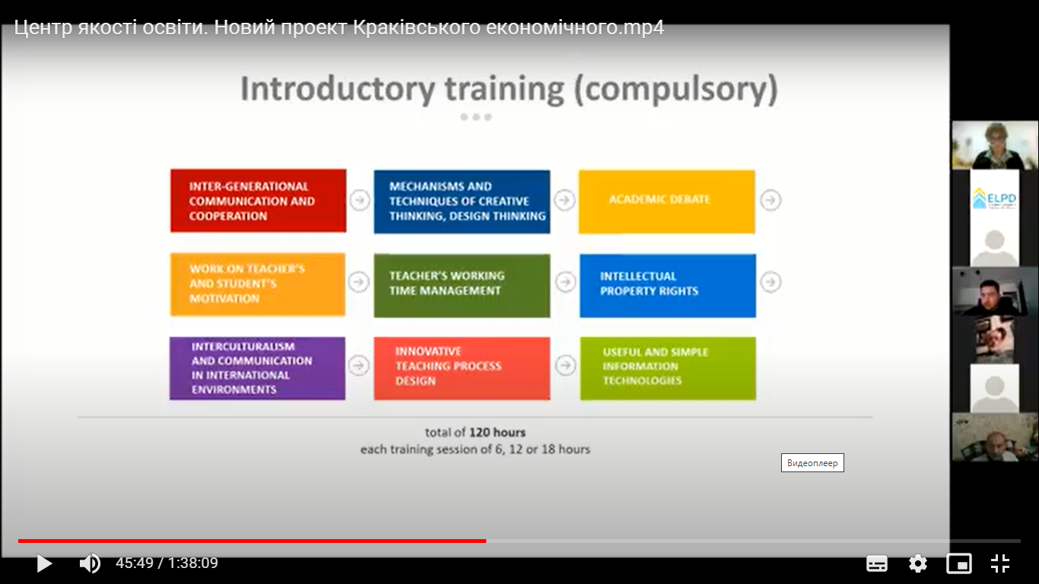
Перший етап

Slide 18
Основи педагогіки
Мотивація до навчання
Основи дидактики + сучасні тренди дидактики
Комунікація між поколіннями (дискусії)

Slide 19
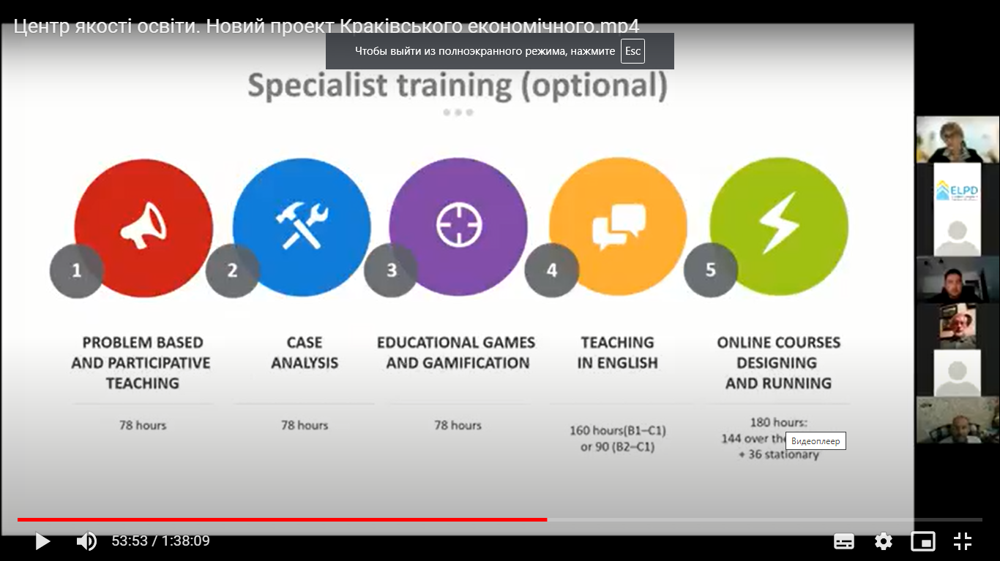

Slide 20
Участь у проекті дозволяє викладачам краще розуміти студентів.
Дискусії досвідчених викладачів з недавнішніми випускниками які тільки стали викладачами.

Slide 21
Кожне навчання закінчується виконанням індивідуального завдання

Slide 22
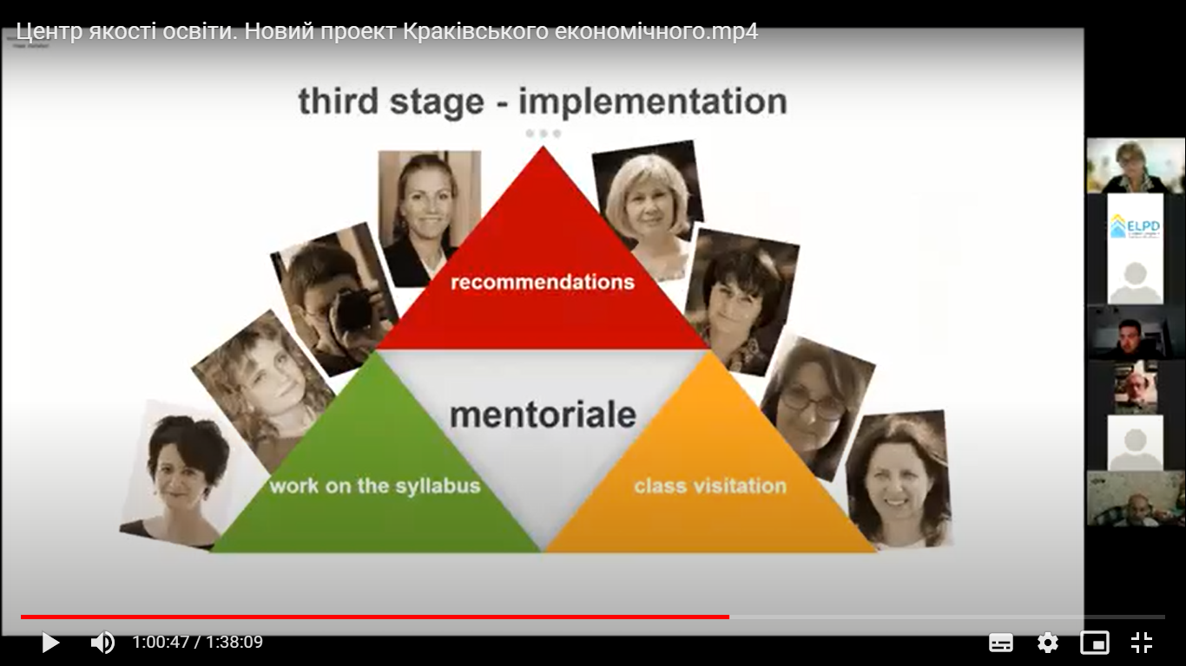

Slide 23
Третій етап: робота один на один з ментором. Оцінка проведення власного заняття.

Slide 24
